Slide 1


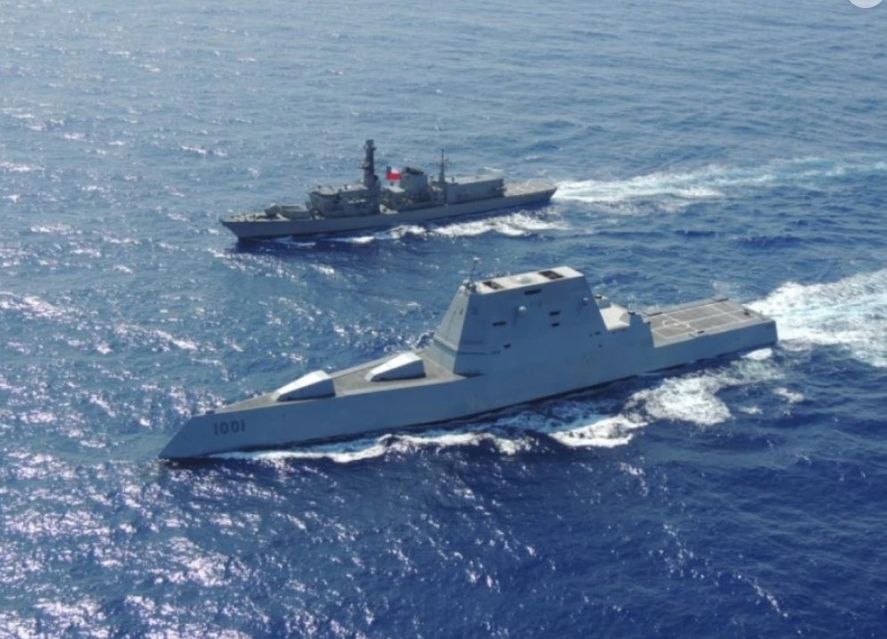

RADARES
Fragata antisubmarina Type 23 FF-07 Almirante Lynch y destructor USS Michael Monsoor (DDG-1001) en Rimpac 2022

Slide 2


Radares
CLASIFICACIÓN DE RADARES
Según el modo en que se emplean las Ondas electromagnéticas se clasifican en:
Radares de pulso
Radares de onda Continua
Radares de haces múltiples
Los RADARES son equipos electrónicos diseñados para obtener información de un objeto o blanco por medio del empleo de las Ondas Electromagnéticas.
Los datos medidos de un blanco son: Demarcación, Distancia y Elevación de éste en el espacio en relación a la posición de la antena del Radar.
Según su empleo Táctico :
Radares de Control de Fuego
Radares de rebusca
Radares especiales

Slide 3
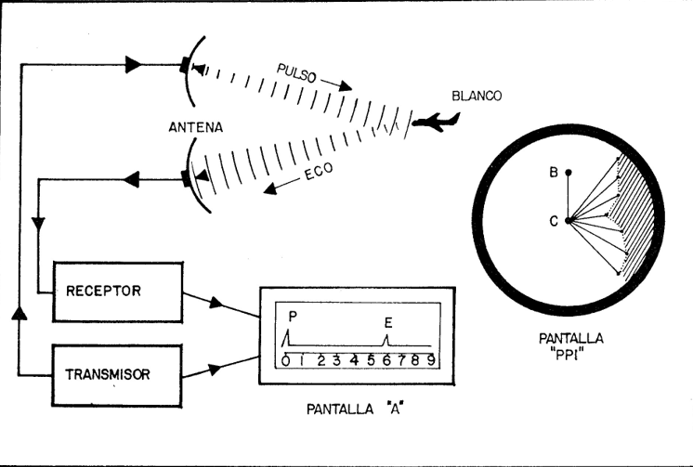
Radares
RADAR BÁSICO

Slide 4


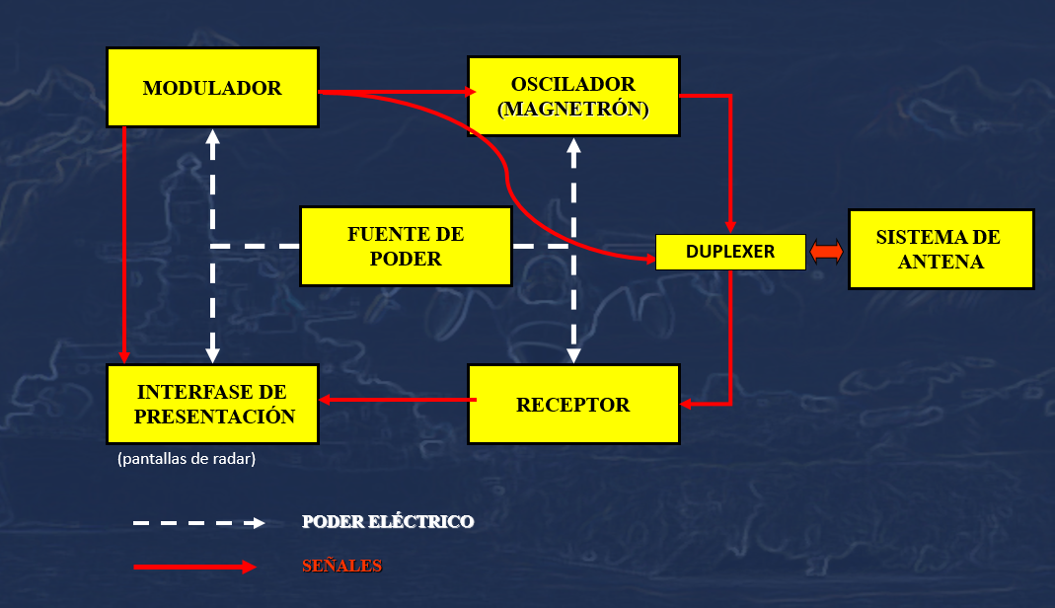
Radares
RADAR DE PULSO
DIAGRAMA GENERAL
Son los radares mas usados a bordo de las unidades navales y terrestres, emplean las ondas electromagnéticas de manera que éstas son emitidas en forma controlada y por espacio de tiempos cortos, generando “pulsos” de ondas”. Esto permite emitir ondas y luego esperar el retorno del eco reflejado en el blanco, empleando la misma antena para emitir y recibir la energía electromagnética.

Slide 5

Radares
DIAGRAMA EN BLOCK DE UN RADAR DE PULSO
SISTEMA DE ANTENA
OSCILADOR
MODULADOR
TRANSMISOR
GUIA DE
ONDA
AMPLIFICADOR DE RF
MEZCLADOR
OSCILADOR LOCAL
DUPLEXER
ANTENA
AMPLIFICADOR DE IF
RECEPTOR
DETECTOR /PROCESADOR
OTRAS INTERFASES
ALARMA SONIDO
INTERFASES
PANTALLA DE RADAR

Slide 6
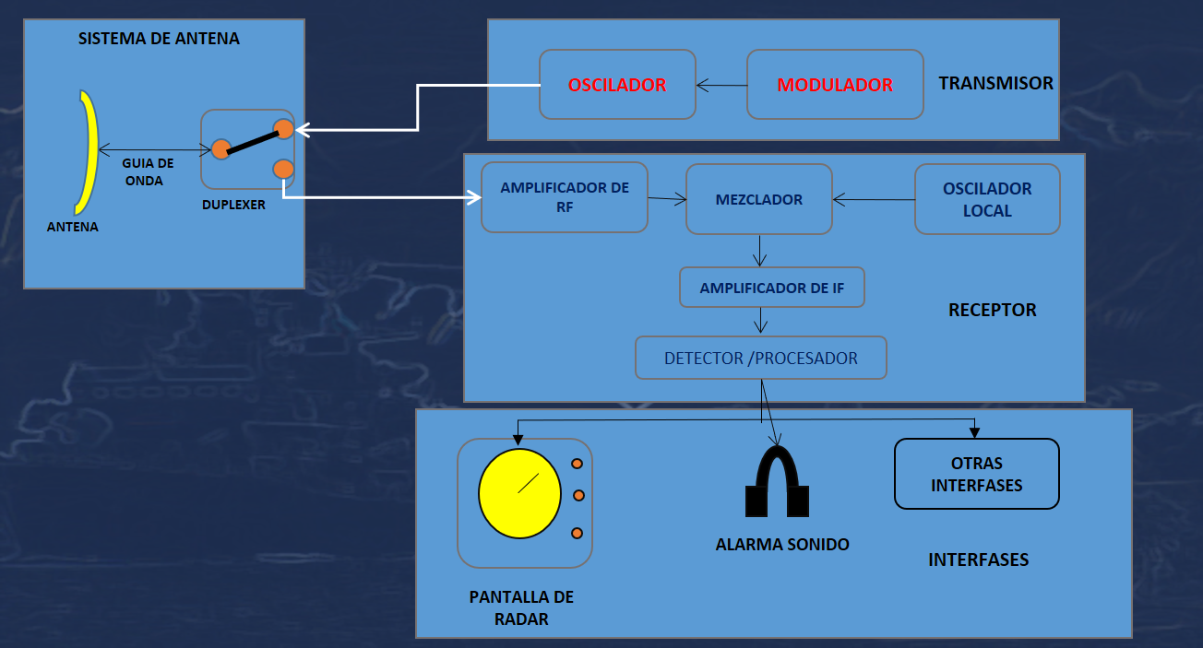
Radares
DEFINICIONES
TRANSMISIOR
Es responsable de generar la onda electro-magnética transmitida por el Radar en forma continua o por pulsos. Contiene al Oscilador y al Modulador de Pulsos
OSCILADOR
Componente responsable de generar una onda electro-magnética de forma sinusoidal y de muy alta frecuencia, la potencia de la onda varía desde 10 W a 1 MW (1 x 106 W) y su frecuencia, entre 1 GHz y 40 GHz , dependiendo del empleo del Radar.
Tipos de osciladores son : Magnetrón, TWT y el KLYSTRON
MODULADOR DE PULSO
Componente que controla al oscilador, encendiéndolo y apagándolo para crear los pulsos de energía E/M sinusoidal de alta potencia y frecuencia. También controla la acción del Duplexer y da inicio al conteo de tiempo en la pantalla de Radar.
MODULADOR
Sincroniza el funcionamiento de los componentes del Radar. Asegura el largo exacto de cada pulso transmitido.
Dispara el transmisor (Trigger) e inicia el barrido de la pantalla.
Establece la frecuencia de repetición de pulsos (PRF)
Inicia el “conteo del tiempo” desde la transmisión de un pulso hasta la recepción del eco
Controla la operación del Duplexer

Slide 7
Radares
DEFINICIONES
SISTEMA DE ANTENA
Es responsable de transportar la energía E/M desde el transmisor a la antena y recolectar las señales que vuelven (ecos) para conducirlas al receptor para su procesamiento. Lo conforman, el Duplexer, la Guía de Ondas y la Antena.
DUPLEXER
Componente que actúa como interruptor, conectando y bloqueando al Receptor asegurando su protección de la alta energía emitida en cada pulso por el oscilador. También se le conoce como “válvula T/R”; permite la transmisión de alta energía (1MW ) y recibe señales de eco muy débiles (10-13 W) Su operación correcta es vital para el funcionamiento del Radar y la protección del receptor.
GUÍA DE ONDAS
Son los “Tubos” empleados para conducir la energía E/M hacia y desde la Antena, son generalmente rectangulares y sus medidas influyen en la facilidad de traslado de la energía a través de éstos. Deben ser revisados para evitar corrosión , suciedad y humedad en su interior y verificar no existan abolladuras.
R.O.E.: (Razón de Onda Estacionaria) Energía que se devuelve al transmisor por rebotes en el interior de la Guía de Ondas debe ser mínima. Puede fundir la G. de Onda.
Guía de ondas común: Dimensiones óptimas para conducir energía E/M. (λ es la longitud de onda de la energía E/M)
0,5 λ
1,5 λ

Slide 8
Radares
DEFINICIONES
RECEPTOR
Es responsable de recibir y discriminar la señal de “eco” reflejada en el blanco, amplificarlo y entregar esta señal a la pantalla de presentación. Esta compuesta por, el Amplificador de RF, el Mezclador y el Amplificador de IF
APLIFICADOR DE RF
Componente que amplifica todas las señales recibidas por la antena, incluyendo las ambientales (ruido) y las de otros radares, dentro de un rango de frecuencias, y las introduce al Mezclador.
MEZCLADOR
Este componente recibe una señal de referencia desde un Oscilador Local (igual a la frecuencia del magnetrón) y la suma a las señales recibidas del amplificador de RF. El resultado es la amplificación de las señales de igual o parecida frecuencia a la del magnetrón y la reducción de las restantes. Entrega su señal al Amplificador de IF.
AMPLIFICADOR DE IF
Este componente amplifica las frecuencias intermedias (IF) entregadas por el Mezclador y las procesa en un Detector/Procesador, componente que detecta el contorno de la señal que ha pasado el filtro y que corresponden a los blancos de interés. A continuación se entregan a las interfases.

Slide 9
Radares
TREN DE PULSOS E/M
Amplitud
Tiempo
Amplitud
DISTANCIA DE RADAR: D = C X T/2 (en metros)
Donde: C = Velocidad de la luz (3 x 10⁸ mts./ seg)
Tiempo

Slide 10
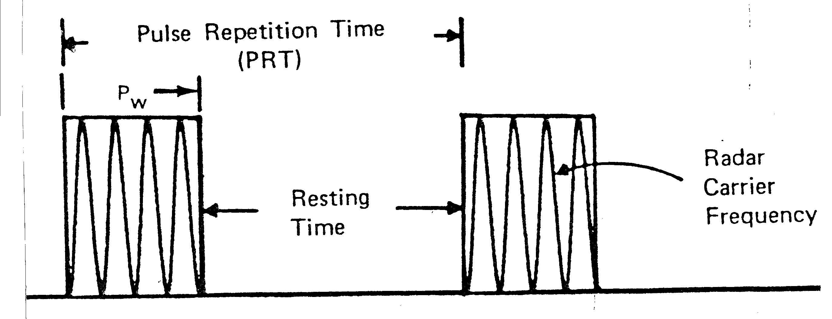


Radares
TRANSMISIÓN DE PULSOS DE UN RADAR
AMPLITUD
PRF = 1/PRP
TIEMPO
ANCHO DE PULSO (Pw) : Tiempo de duración de la transmisión de un pulso
PRF : Frecuencia de Repetición de Pulso, es la cantidad de pulsos emitidos en un segundo
FRECUENCIA PORTADORA : Es la frecuencia de la onda E.M. empleada por el radar para generar cada pulso. Es generada por el Oscilador (MAGNETRÓN)
PERÍODO DE REPETICIÓN DE PULSO (PRP) : Es el tiempo empleado desde el inicio de la transmisión de un pulso hasta el inicio del próximo. PRP = Pw + Rt

Slide 11

Radares
COMPONENTES
DEL RADAR
Descripción
SISTEMA DE ANTENA
Le “da forma” a la onda electromagnética de radio frecuencia (RF) transformándola en un “Lóbulo altamente direccional”.
Recibe todos los ecos reflejados desde el blanco y los entrega al receptor.
Reflector
parabólico
Lóbulo
Foco
Eje
EL CUERPO IRRADIADOR
Conduce el pulso y el eco desde el transmisor a la antena y los ecos desde la antena al receptor (a través de cuerno irradiador)
TURBO TR
Permite transmitir pulsos y recibir ecos en forma alternada, se ubica en el Duplexer, antes de la salida a la antena.

Slide 12
Radares
PARÁMETROS DEL RADAR
FRECUENCIA PORTADORA :
Es la frecuencia que posee la onda electromagnética generada por el Radar. Su selección depende de la directividad requerida a la antena, A mayor frecuencia, menor es la longitud de onda y por tanto la antena será más pequeña. A menor dimensión de antena, menor es la potencia o cantidad de energía electromagnética máxima a ser radiada.
FRECUENCIA DE REPETICIÓN DE PULSO (P.R.F.) :
Es el número de pulsos transmitidos en un segundo. Dado que debe transcurrir suficiente Tiempo entre cada pulso transmitido para asegurar que el eco desde el blanco sea correctamente recibido antes de emitir el próximo pulso este parámetro se relaciona con la máxima distancia de trabajo del radar. A menor P.R.F. Mayor distancia de trabajo del Radar.
Máxima distancia medible: 80,919 [ MN]
P.R.F.

Slide 13
Radares
PARÁMETROS DEL RADAR (Cont.)
ANCHO DE PULSO :
Es el tiempo de transmisión de un pulso del radar, se mide en micro segundos. Determina la mínima distancia a la que el Radar puede detectar un blanco. A mayor ancho de pulso, mayor la distancia mínima. El Ancho de pulso se relaciona con la discriminación en distancia.
Ancho de Pulso : 1μseg implica Dist. Mínima de 164 yds.
Para detectar objetos a larga distancia o a corta distancia se varía el Ancho de Pulso.
ANCHO DE HAZ (GRADOS) :
Es el ancho del haz electromagnético generado por la antena, se mide en grados y depende de la directividad de la antena. Un ancho reducido permite una mejor discriminación en la demarcación al blanco.
VELOCIDAD DE ROTACIÓN DE ANTENA :
Es la velocidad a la que se hace rotar la antena, se mide en Revoluciones por Minuto (R.P.M.)

Slide 14
Radares
DISCRIMINACIÓN
EN DISTANCIA :
Es la capacidad del radar para “distinguir en distancia”, entre dos contactos que se encuentran muy cercanos entre sí. Depende del ancho de pulso selectado, a mayor ancho de pulso menor discriminación en distancia.
EN DEMARCACIÓN :
Es la capacidad del radar para ”distinguir en demarcación” entre dos contactos muy próximos entre sí. Depende del ancho del haz de radar, un haz más angosto permite mayor discriminación en demarcación.

Slide 15
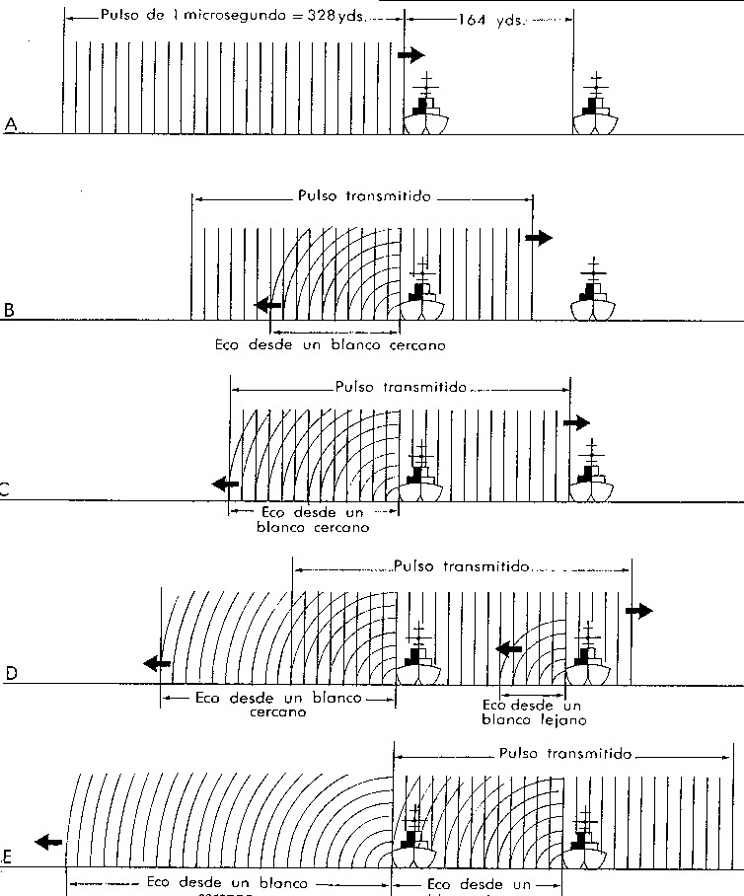
Radares
DISCRIMINACIÓN EN DISTANCIA CON UN ANCHO DE PULSO DE 1 MICROSEGUNDO

Slide 16
Radares
RESUMEN
R_{min} = c x Pw = 3 x 10⁸ x Pw [mts.]
2 2
Donde:
Pw : Es el ancho de pulso en seg.
R_{min} : Es la distancia minima detectable y determina la discriminación en distancia.
R_{máx no ambigua} = c x PRP = 3 x 10⁸ [mts.]
2 2 x PRF
Donde:
R_{máx} : Es la distancia máxima detectable por el radar sin ambiguedad.
Pw : Es el Período de Repetition de pulso en seg/ciclos.
PRF : es la Frecuencia de Repetición de Pulso en ciclos/seg.

Slide 17
Radares
I.F.F. (Indicator Friend or Foe)
Es un equipo asociado al radar que permite interrogar y responder a toda unidad de superficie o aérea, mediante pulsos electromagnéticos codificados, a fin de identificarlos claramente como amigos o enemigos, ayudando a la clasificación de los contactos y evitando el derribo de unidades propias.
A bordo de las unidades que lo portan es considerado un radar especial, su uso delata la presencia de la plataforma que la emplea.
Requiere una coordinación entre todas las fuerzas propias y amigas para el empleo de códigos comunes.

Slide 18
Radares
M.T.I. (Moving Target Indicator)
Es un circuito especial del radar que permite discriminar entre los contactos que están en movimiento y aquellos que no se mueven.
Basado en el efecto doppler, solo muestra en pantalla los blancos cuya velocidad es igual o superior a la de interés para el panorama táctico (Referencia: 100 nudos para el panorama aéreo). Se emplea principalmente en los radares de detección aérea.

Slide 19

RADARES
¿ Consultas ?

